Slide 1
과제1-1인물소개 페이지 만들기(설명)
title 태그에 인물 이름
h1 태그에 인물 이름
img 태그에 인물 사진 (인터넷에 올라와 있는 이미지)
p 태그에 간단한 설명
(strong 태그와 em 태그 하나씩 포함시켜주세요. br태그 사용)
이 인물과 연관 있는 사이트로의 링크 (a 태그) 한 개
인물관련 유튜브 영상 추가하기

Slide 2
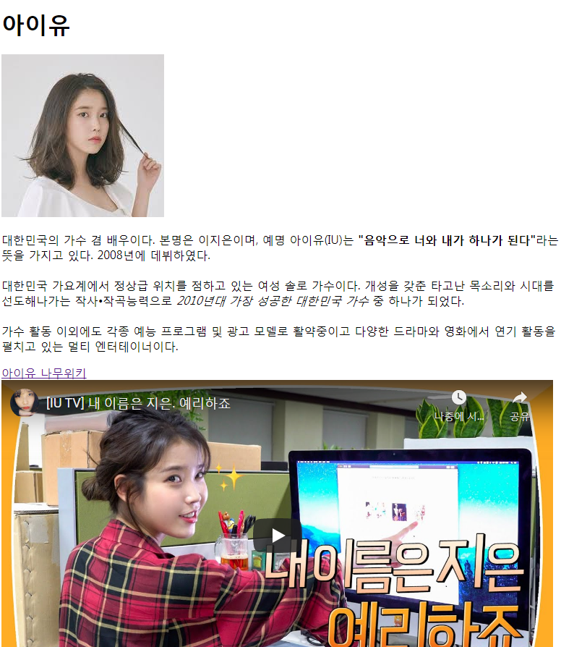
과제 1-1 인물소개 페이지 만들기(결과화면)

